Slide 1
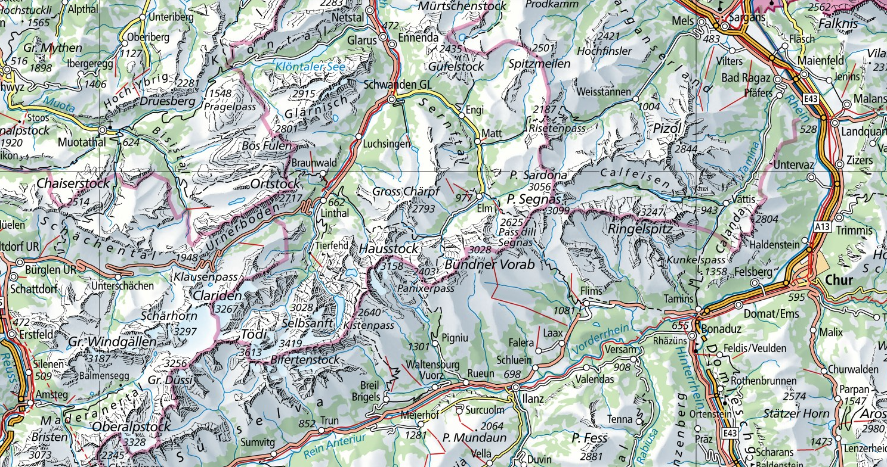
Wie eine Karte entsteht

Slide 2
Übersicht

Slide 3
Die neue Landeskarte der Schweiz - Wie sie hergestellt wird

Slide 4
Das Bundesamt für Landestopographie swisstopo
Für jedes Land mit einer modernen Infrastruktur ist es wichtig, gute Karten zu haben und diese zeitgemäss für verschiedene Bedürfnisse nutzen zu können, beispielsweise für die Raumplanung, den Umweltschutz oder auch die Sicherheit.
Dafür sorgt das Bundesamt für Landestopographie swisstopo.
Wenn du mehr erfahren willst, klicke auf das Symbol unten.

Slide 5
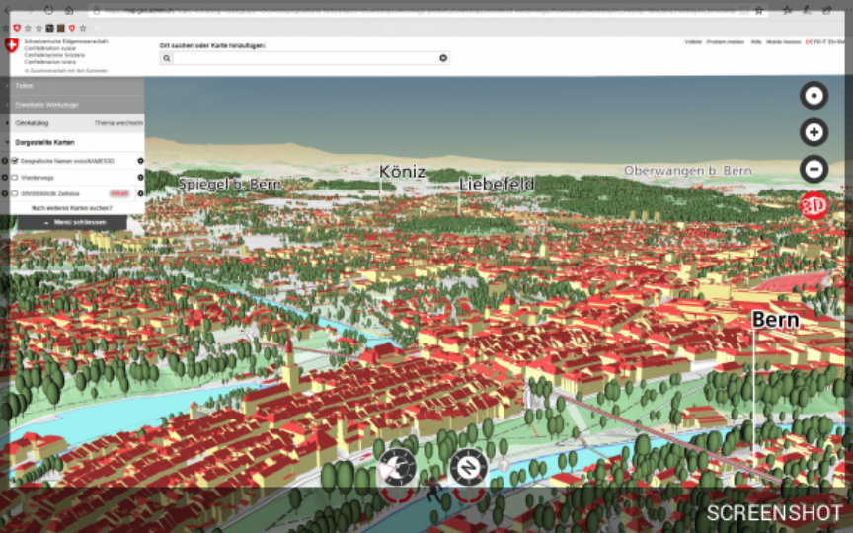
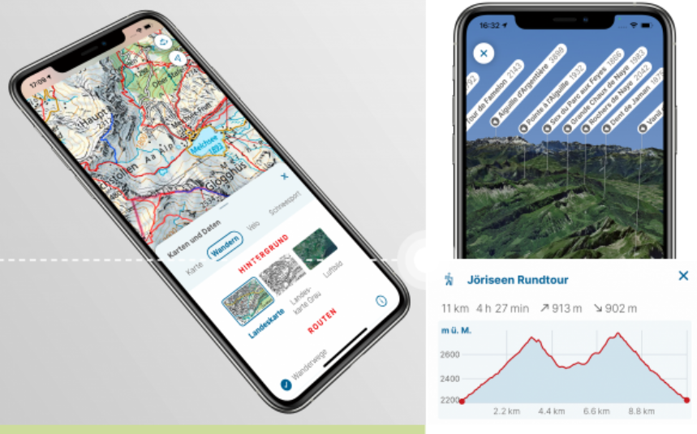
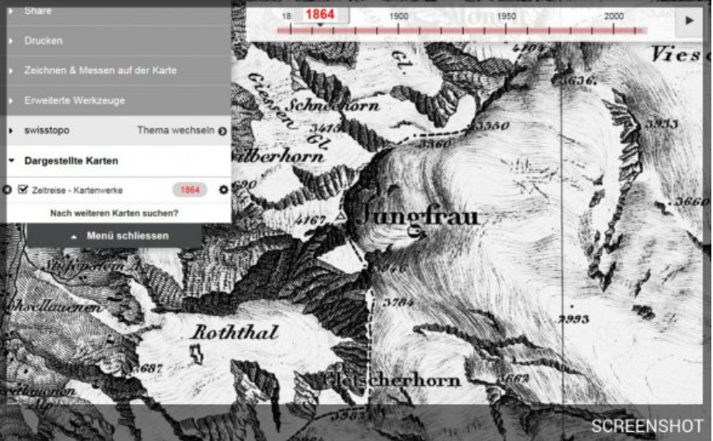
Auswahl an Angeboten von swisstopo
Die Schweiz in 3D swisstopo-App Zeitreise
Weitere, ebenfalls kostenlose, Inhalte und Kartenwerke unter:
https://www.swisstopo.admin.ch/de/karten-daten-online.html

Slide 6
Informationen und Zahlen zu swisstopo
rund 400 Mitarbeiter*innen, davon 24 Lernende
ca. 401`000 verkaufte Karten pro Jahr
ca. 1.7 Mio. Downloads der swisstopo-App
86.8 % des schweizerischen Gebietes sind digital vermessen
27.3 Millionen Zugriffe auf die Homepage(s) von swisstopo pro Jahr
Die Karten und Daten von swisstopo sind gefragt und werden rege genutzt.

